Slide 1
DEPARTAMENTO DE ELÉCTRICA Y ELECTRÓNICA
CARRERA DE INGENIERÍA EN ELECTRÓNICA, REDES Y COMUNICACIÓN DE DATOS

Slide 2
PROYECTO DE GRADO PREVIO A LA OBTENCIÓN DEL TÍTULO DE INGENIERO EN ELECTRÓNICA, REDES Y COMUNICACIÓN DE DATOS
‘’estudio comparativo BASADO EN LA SIMULACION de ESCENARIOS ENTRE los protocolos DE ENCAMINAMIENTO SAODV Y AODV UTILIZADOS EN REDES AD-HOC’’
AUTOR: Diego Rojas
Director : Ing. Darwin Aguilar

Slide 3
ANTECEDENTES
Las redes inalámbricas surgieron como complemento de las redes cableadas, ya que la verdadera ventaja de las redes inalámbricas son las diferentes opciones de accesibilidad y movilidad que ofrecen frente a las cableadas.
Las redes Ad-Hoc nacen bajo el concepto de autonomía e independencia, al no requerir el uso de infraestructura pre-existente ni la necesidad de soportar su administración en esquemas centralizados como lo hacen las redes actuales, entre otras de sus características

Slide 4
JUSTIFICACIÓN E IMPORTANCIA
Para la implementación de una Red Ad-Hoc es necesario utilizar un nivel de seguridad en la trasmisión de datos, es aquí donde entran los protocolos de encaminamiento SAODV y AODV, ya que las redes ad hoc al ser inalámbricas son naturalmente vulnerables a diversos tipos de ataques, y con la seguridad incorporada por el protocolo SAODV se disminuirán la vulnerabilidad de la red y se brindará un mayor nivel de seguridad al momento de la comunicación entre equipos.

Slide 5
OBJETIVO GENERAL
Realizar un estudio comparativo basado en la simulación de escenarios con los protocolos de encaminamiento AODV y SAODV utilizados en las redes Ad-Hoc, implementar algoritmos para la detección de nodos maliciosos y garantizar un correcto funcionamiento de la red.

Slide 6
OBJETIVOS ESPECIFICOS
Comprender el funcionamiento de los protocolos SAODV y AODV
Investigar y analizar el funcionamiento del software Network Simulator.
Implementar los algoritmos de programación para ejecutar la simulación de cada protocolo
Diseñar y analizar la red Ad-Hoc en Network Simulator
Realizar las pruebas y cambios necesarios en el software que garanticen correcto funcionamiento de la red.

Slide 7
MARCO TEORICO

Slide 8
REDES AD-HOC
Historia
Las redes inalámbricas nacen en el campo militar por la necesidad de comunicarse entre las diferentes zonas militares y así en los años 70 el Departamento de Defensa de los Estados Unidos (DARPA) inicia una investigación de una comunicación mediante paquetes de radio.

Slide 9
CARACTERISTICAS
Las redes Ad-Hoc nacen bajo el concepto de autonomía e independencia, al no requerir el uso de infraestructura pre-existente ni la necesidad de soportar su administración en esquemas centralizados como lo hacen las redes actuales, entre otras de sus características.
Topología Dinámica
Variabilidad del canal radio
No usan una infraestructura para su red
Ancho de banda limitado
Uso de Baterías

Slide 10
VENTAJAS
La flexibilidad de estas redes es la principal ventaja al momento de implementarlas.
La topología dinámica hace que los nodos puedan moverse arbitrariamente en cualquier sentido y cualquier lugar
El costo de implementación sin duda es otro aspecto importante en las redes Ad-Hoc
La comunicación es punto a punto y no es necesario comunicarse primero con un punto de acceso o una estación central base para comunicarse con otros nodos como se hace en otros tipos de redes.

Slide 11
DESVENTAJAS
El tema de la seguridad es muy importante ya que se trata de una red inalámbrica y en el medio compartido que utiliza para transmitir pueden tener acceso cualquier intruso.
El ancho de banda limitado es otra de las desventajas de este tipo de redes, a comparación con redes cableadas es mucho menor debido a las atenuaciones e interferencias del medio.
Latencia alta es la que se percibe cuando un nodo que está inactivo por ahorrar energía empieza a transmitir, al recuperarse y ponerse activo puede tardar cierto tiempo para cumplir su función.
Debido a que se trata de una red inalámbrica móvil se utilizaran equipos móviles y por ende el uso de baterías.

Slide 12
PROTOCOLO AODV
AODV es un protocolo de tipo reactivo , solo busca rutas cuando un nodo necesita establecer comunicación con otro nodo y evitar sobrecarga en la red.
Los mensajes que se envían desde los nodos origen no tienen información sobre el trayecto de la ruta, solo conocen el origen y el destino, los mensajes utilizan un número de secuencia por cada destino y verificar si una ruta es antigua o nueva y así evitar la formación de bucles, para un funcionamiento óptimo del protocolo cada nodo deben mantener su número de secuencia actualizado.

Slide 13
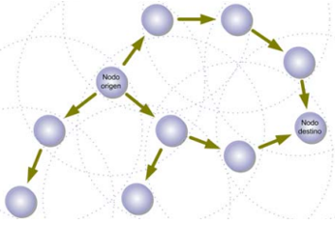
DESCUBRIMIENTO DE RUTA
Camino de regreso
Cuando un nodo desea comunicarse con un nodo destino pero ignora cómo alcanzarlo envía un mensaje de petición (RREQ) de tipo broadcast , el mensaje contiene las direcciones IP y números de secuencia del origen y destino, Si un nodo no es el destino y desconoce la ruta hacia el destino entonces reenvía el mensaje a los siguientes nodos de la red hasta alcanzar al nodo destino.

Slide 14
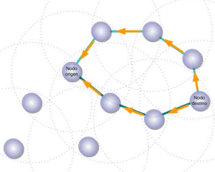
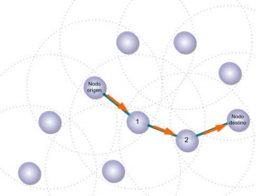
Camino de ida
Cuando un nodo que recibe el mensaje de petición es el nodo destino o tiene un ruta para acceder al destino, entonces se envía un mensaje de repuesta de ruta (RREP), el mensaje (RREP) se envía de forma unicast desde el destino hacia el origen copiando el mismo camino de los mensajes (RREQ).

Slide 15
VULNERABILIDADES
El protocolo AODV no implementa ningún tipo de seguridad, está diseñado para confiar en la red y confiar en cada una de las estaciones dentro de ella, es recomendado para escenarios en donde se entiende que no existen nodos maliciosos.

Slide 16
PROTOCOLO SAODV
El protocolo SAODV utiliza un mecanismo de administración de claves en donde todos los nodos de la red pueden obtener las claves del resto de nodos, de igual forma cada nodo tiene la capacidad de verificar la identidad de cualquier nodo.
Este protocolo utiliza dos mecanismos de seguridad, las cadenas hash y las firmas digitales.

Slide 17
Requerimientos de seguridad que satisface
Una característica principal de seguridad son los mecanismos de seguridad que implementan dentro de los algoritmos de firmas y cadenas hash, características de seguridad como la integridad , autenticación y la confidencialidad.

Slide 18
Autenticación
Cada nodo de la red Ad-Hoc es capaz de comprobar si un nodo es quien dice ser, esta información la puede comprobar mediante un identificador y la firma que posee cada nodo en la red.
Integridad
La integridad consiste en verificar si la información que sale desde un nodo origen es la misma que llega a un nodo destino, es decir comprueba que no exista ningún tipo de alteración en la información.
Confidencialidad
La confidencialidad es la garantía de que la información personal será protegida para que no sea divulgada sin consentimiento de la persona que la genera.

Slide 19
SIMULADOR
NS2

Slide 20
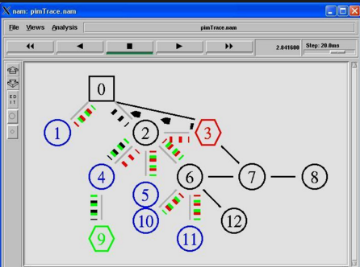
INTRODUCCIÓN
Ns2 es un herramienta de simulación poderosa que nos brinda la posibilidad de simular escenarios de redes , además de ser un software con gran nivel de detalle, permite visualizar el funcionamiento de los protocolos de una manera completa.

Slide 21
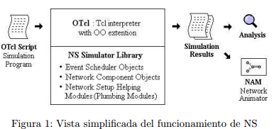
FUNCIONAMIENTO INTERNO DE NS

Slide 22
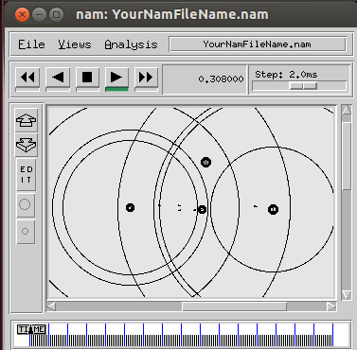
NETWORK ANIMATOR (NAM)
NAM es una herramienta fundamental que utiliza ns2 ya que nos permite visualizar la simulación en tiempo real pudiendo observar los nodos de la red, la posición , el movimiento, el flujo de tráfico en la red, esto con el fin de mejorar la comprensión del funcionamiento de las redes y los protocolos de enrutamiento.

Slide 23
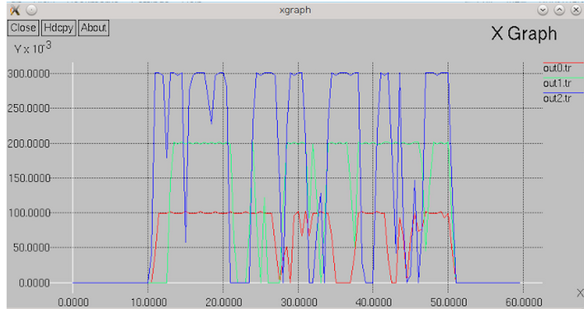
XGRAPH
La herramienta xgraph que viene en ns2 nos sirve para interpretar los archivos de trazado y mostrarlos de forma gráfica, dentro de los scripts tcl se debe agregar algunos comandos para realizar la interpretación del xgraph.

Slide 24
ESCENARIOS

Slide 25
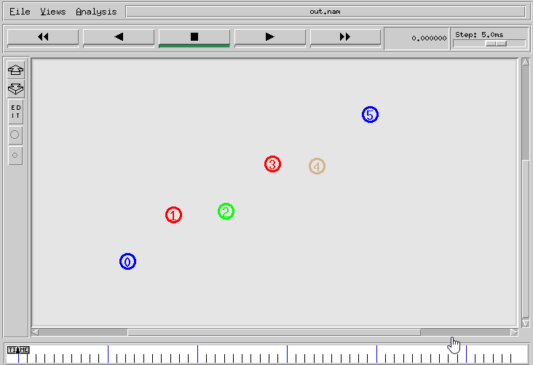
CONSIDERACIONES ESCENARIO A
Topología
La topología es una red con 6 nodos ubicados arbitrariamente para observar el intercambio de paquetes entre el origen y destino
En el escenario A se implementa un escenario con un nodo malicioso, el protocolo SAODV brinda seguridad al protocolo AODV y está en la capacidad de detectar nodos maliciosos,

Slide 26
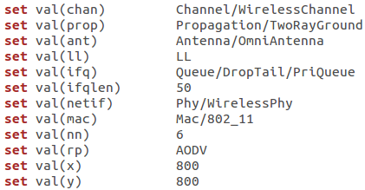
PARÁMETROS DE LA RED AD HOC

Slide 27
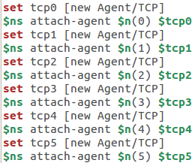
MODELOS DE CONEXIÓN
Para inyectar tráfico a la red existen 2 tipos de paquetes (TCP y UDP) y con ellos sus respectivas aplicaciones que van a viajar junto a los paquetes de tráfico (FTP y CBR), para configurar el tipo de tráfico que se desea que exista en la red se debe modificar el script tcl

Slide 28
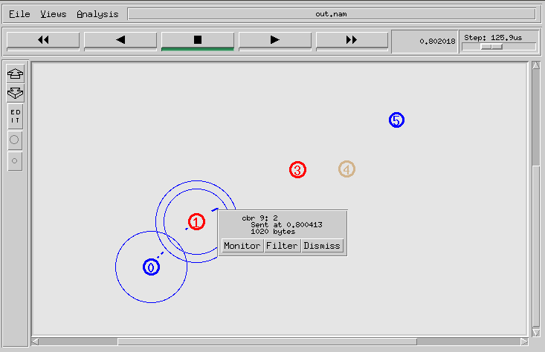
FUNCIONAMIENTO
Protocolo AODV
Los paquetes se generan desde el nodo (0) que es el origen, llegan al nodo malicioso nodo (1) y este continua transmitiendo al resto de la red.

Slide 29
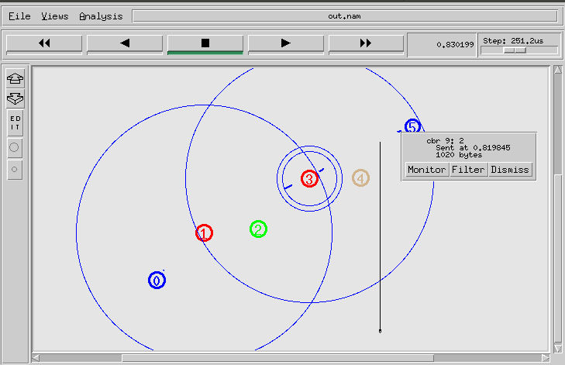
Los paquetes CBR han llegado a su destino el nodo (5) desde el origen nodo (0)

Slide 30
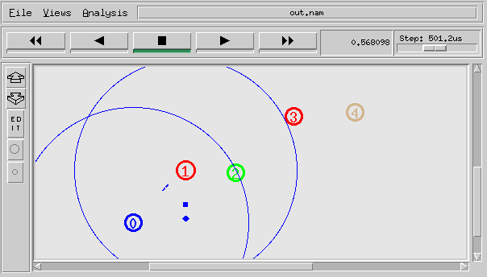
PROTOCOLO SAODV
El nodo maliciosos es el nodo (1), el protocolo comparará su número de identificación con los números de los nodos que se encuentran registrados en la red y como no pertenece entonces lo aísla de la red y descarta todos los paquetes que llegan hacia él.

Slide 31
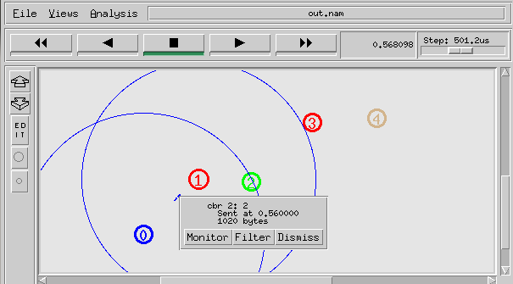

Slide 32
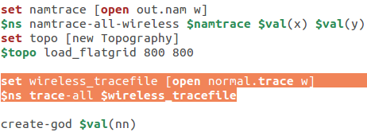
ARCHIVOS DE TRAZA
El archivo de traza nos indica cómo se comporta la red, en este archivo se puede visualizar todas la rutas que toman los paquetes para llegar hacia su destino, nodos origen, fuente, numero de secuencia , tipo de paquetes , tamaño de paquetes , direcciones MAC , puerto origen , puerto destino entre otros parámetros de una red.

Slide 33
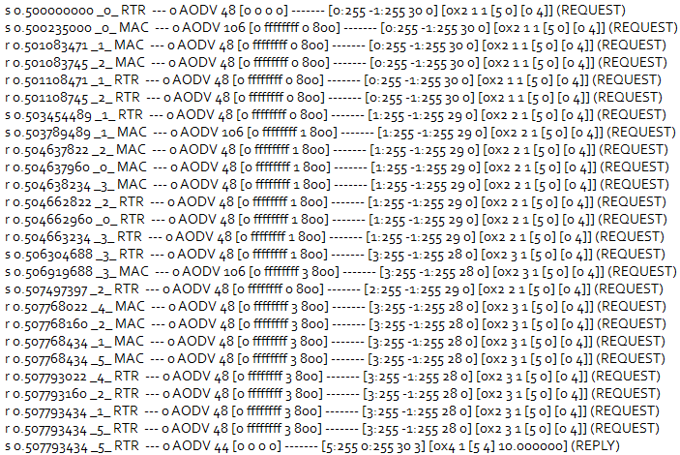
Archivo de traza desde que se envía un mensaje RREQ desde el origen hasta que el destino responde con un RREP

Slide 34
Como se puede observar en la primera fila el nodo 0 envía un paquete mediante broadcast (ya que en la posición 10 se encuentra -1) a toda la red a los 0.5 seg de haber empezado la simulación el paquete es de tipo Request para el descubrimiento de ruta el tamaño del paquete es 48 bytes
El paquete REQ que es enviado por el nodo 0 es recibido por el resto de nodos en este caso el nodo 1 y 2, y estos a su vez como no conocen la ruta ya que es una red nueva con las tablas de rutas vacías entonces realizan un broadcast al resto de miembros de la red

Slide 35
En las siguientes filas se observa que los nodos 3 y 4 también han recibido los REQ de los nodos 1 y 2 y como no conocen el destino siguen reenviando mediante broadcast los mensajes para descubrir el nodo destino.
Hasta que llega un REQ al nodo 5, como es el nodo destino entonces envía un paquete tipo REP indicando que es el destino y lo envía hacia el nodo 0 recorriendo la misma ruta del mensaje RREQ que le llegó.

Slide 36
PROTOCOLO SAODV

Slide 37
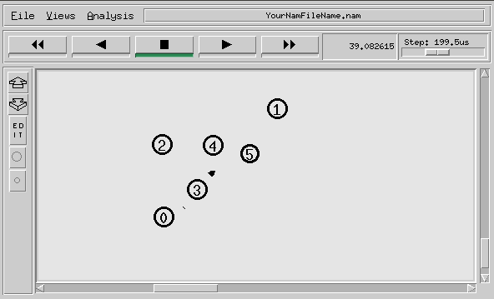
CONSIDERACIONES ESCENARIO B
Topología
Para el escenario B se ha implementado seguridad en los mensajes AODV, por lo tanto no existe una topología definida como en el escenario A, a continuación se observa el funcionamiento del protocolo AODV que intercambia mensajes sin ningún tipo de protección

Slide 38
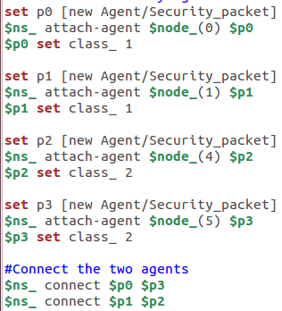
Se generan 4 agentes Security_Packet en el script tcl que fueron creados mediante programación para que implementen seguridad a un paquete AODV, cada agente está asociado a un nodo, por ejemplo el agente p0 se asocia al node_(0) y así sucesivamente con el resto de nodos y al finalizar se realiza la conexión entre los agentes que participarán en el intercambio de mensajes encriptados dentro de la red.

Slide 39
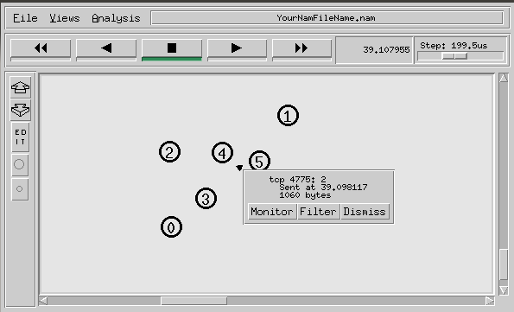
FUNCIONAMIENTO
PROTOCOLO AODV
Se puede visualizar que los paquetes que llegan al nodo destino son TCP generados por el protocolo AODV, por ejemplo el paquete TCP #4775 es enviado a los 39.09 segundos de haber iniciado la simulación

Slide 40
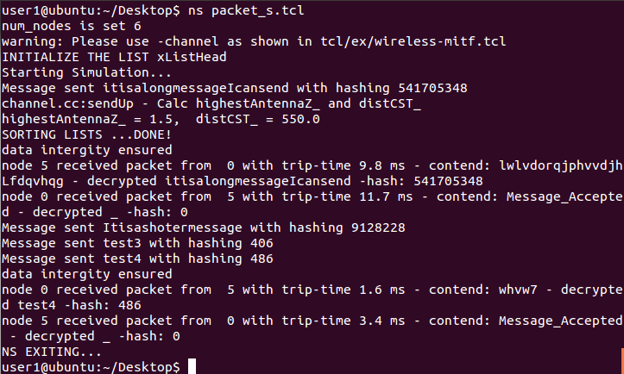
PROTOCOLO SAODV
En el segundo evento ya actúa el protocolo SAODV que implementa seguridad a los paquetes AODV mediante un algoritmo de cadena hash y de encriptación para proteger la confidencialidad y la integridad de los mensajes .

Slide 41
Se envía un código hash junto con una cadena de texto para descifrar desde el nodo 0
Mensaje aceptado luego de ser desencriptado y comparado con el valor hash de origen
Número de hash adicional desde el destino mediante un test solo para proteger la integridad de los datos
Hash calculado con test 4 es el mismo que envió nodo 0 ‘’data intergity ensured’’
Nodo 5 recibe la confirmación del nodo 0

Slide 42
ARCHIVO DE TRAZA
Mensaje encriptado enviado desde el nodo origen hacia el destino
El nodo destino recibe el mensaje del origen y envía un mensaje de confirmación

Slide 43
CONFIGURACIONES

Slide 44
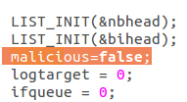
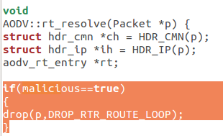
ESCENARIO A
PROTOCOLO SAODV
Declaramos una variable de tipo bool que se denomine malicious (aodv.h)
Inicializamos la variable malicious como false(aodv.cc)
Comparamos el nodo malicioso con un identificador del nodo mediante el comando de comparación if
Si el nodo es detectado la variable se ubica en true y los paquetes son descartados mediante la función DROP_RTR_ROUTE_LOOP

Slide 45
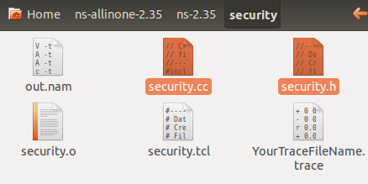
ESCENARIO B
Para la implementación de seguridad se crea 2 archivos en el directorio del ns2, security.h y security.cc

Slide 46
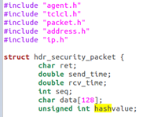
Security.h
Elementos que necesitará el agente para la cabecera, se incluyen librerías que se comunican con el ns2, se declaran variables necesarias para la implementación del algoritmo de seguridad

Slide 47
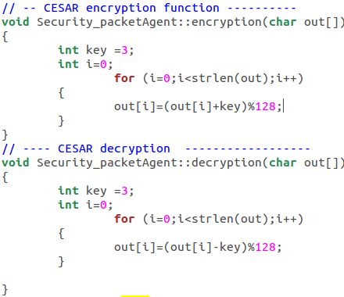
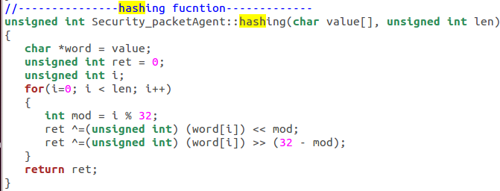
ENCRIPTACION
El algoritmo que se utiliza en la encriptación se denomina César , reemplaza las letra por un numero determinado de posiciones del alfabeto
CADENA HASH
Función hash polinomial, en donde se suman todos los códigos ascii de los caracteres, utiliza palabras de 32 bits para convertirlo en un valor hash.

Slide 48
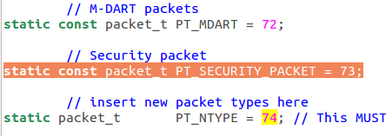
MODIFICACIÓN DE ARCHIVOS
makefile.in
packet.h
packet.h
ns-default.tcl
ns-packet.tcl

Slide 49
Análisis de resultados

Slide 50
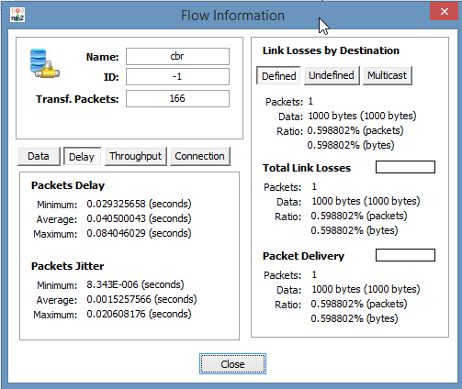
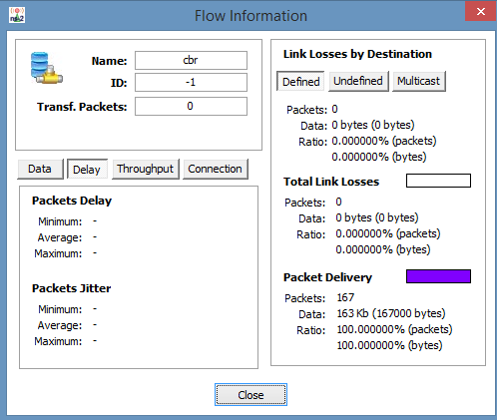
ESCENARIO A
DELAY

Slide 51
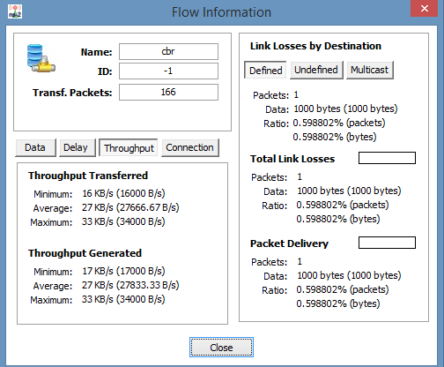
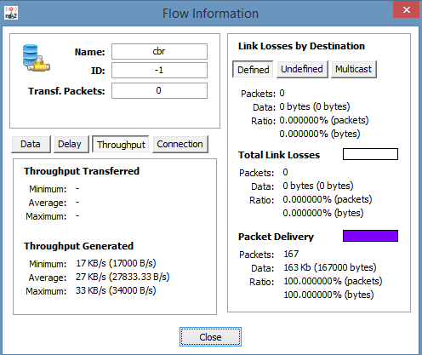
THROUGPUTH

Slide 52
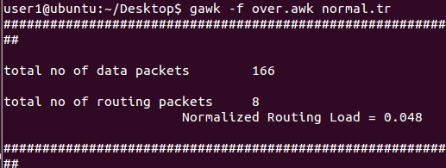
OVER

Slide 53
RATIO

Slide 54
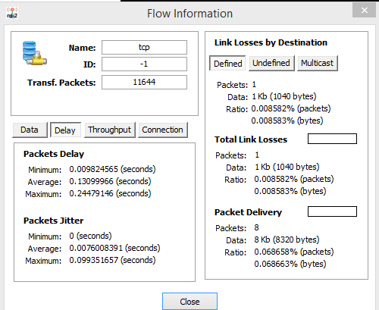
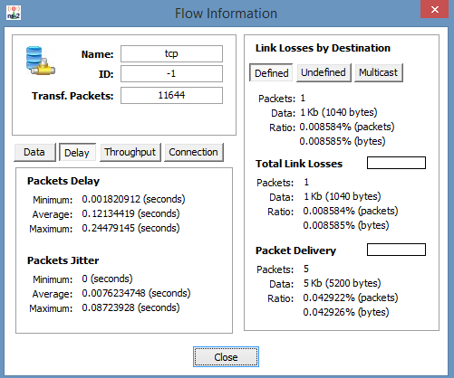
ESCENARIO B
DELAY

Slide 55
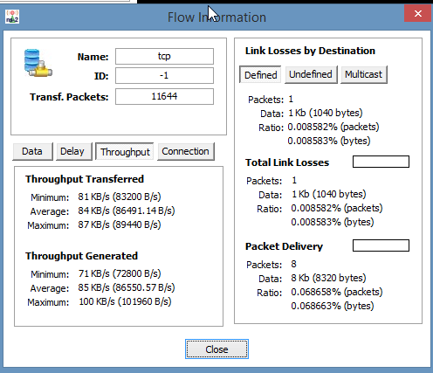
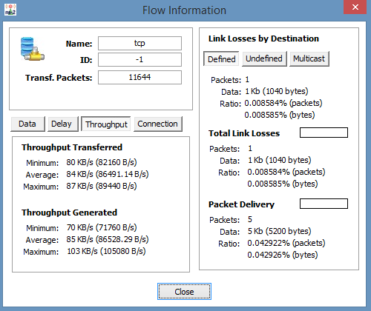
THROUGHPUT

Slide 56
RATIO

Slide 57
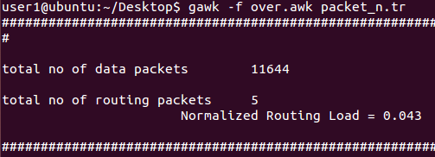
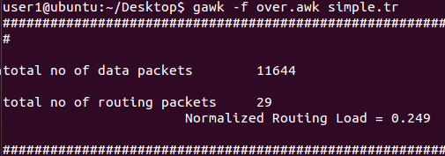
OVER

Slide 58
propuestas para mejorar EL DESEMPEÑO de la red ad hoc.
Al implementar algoritmos de seguridad se sufre cierta sobrecarga y aumenta el nivel de procesamiento en los equipos por lo que es indispensable contar con equipos con nivel de procesamiento óptimo para no causar retardo en el envío de paquetes, también es importante implementar algoritmos de consumo de energía en los nodos cuando estos se encuentran sin actividad (modo sleep) ya que al momento de poner en funcionamiento la red deben estar al 100% para un óptimo funcionamiento, adicional se debería revisar la velocidad de transferencia de mensajes entre los nodos dependiendo el radio de transmisión, cuando un nodo vecino se encuentra cerca no debería transmitir el mensaje en la misma velocidad que un nodo que se encuentre fuera del radio de cobertura, con esto se reduciría un porcentaje de sobrecarga y nivel de procesamiento en la red.
El protocolo SAODV no cubre todos los aspectos de seguridad que pueden ser vulnerados en una red como por ejemplo ataques por denegación de servicio que se sufre en la capa física por lo que se debe tener en cuenta este aspecto para trabajos futuros.

Slide 59
CONCLUSIONES
Se debe aclarar que el protocolo SAODV no soluciona completamente el problema de seguridad del protocolo AODV ya que pueden existir ataques en la capa física en donde el protocolo no puede actuar , en lo único que nos ayuda el protocolo SAODV es en implementar confidencialidad e integridad a los mensajes AODV.
Con la implementación del algoritmo de cadenas hash del protocolo SAODV es complicado que un nodo malicioso quiera involucrarse en la red ya que los nodos cuentan con un número de identificación que solo saben los verdaderos integrantes de la red, al momento de realizar el proceso de descubrimiento de ruta un nodo malicioso puede enviar mensajes REQ al resto, pero mensajes con información de tipo TCP serán descartados y no llegarán al nodo destino.
Se debe considerar el tipo de escenario en el que se va a desenvolver una red Ad-Hoc, para escenarios en el que se asume participan nodos confiables el protocolo AODV realizará un trabajo excelente sin mucha sobrecarga ni retardo en la red, pero la red inalámbrica se lleva a cabo en un ambiente abierto entonces el protocolo SAODV es el indicado , ya que los más importante en una red es la seguridad, sin embargo existirá un poco más de retardo , sobrecarga y procesamiento de los equipos en la red debido a los algoritmos de seguridad que implementa , pero es justificable con el fin de proteger la confidencialidad de nuestros datos.

Slide 60
Al momento de analizar el throughput se verifica que los dos protocolos trabajan casi de manear similar transmitiendo la misma cantidad de información en determinado tiempo, así que en cuestión de rendimiento ambos protocolos nos brindan similares características.
En el caso de la tasa de entrega de paquetes se verifica que ambos protocolos intentar evitar que se pierdan la menor cantidad de paquetes en una transmisión, los dos utilizan un mismo principio al momento de realizar el enrutamiento de los paquetes lo que garantiza que la mayoría de paquetes transmitidos llegarán a su destino, aunque el protocolo SAODV tardará un poco más en su entrega, lo transportará de una manera segura, característica que el protocolo AODV no aplica.
En términos generales el protocolo SAODV es un protocolo eficiente al momento de brindar seguridad a una red Ad-hoc, posee cambios en ciertos parámetros comparados con el protocolo AODV, sin embargo no son cambios significativos que afecten el funcionamiento general de la red, tomando en cuenta que el protocolo SAODV brinda un aspecto muy importante en toda clase de red que es la seguridad.

Slide 61
RECOMENDACIONES
Debido al diferente comportamiento de los protocolos principalmente en el ámbito de la seguridad es necesario considerar el escenario en el que se va a desempeñar una red Ad-Hoc, el protocolo AODV debido a que no implementa seguridad es idóneo para ser implementado en campos en donde se asume que todos los nodos son vecinos y son confiables por ende la seguridad no será imprescindible en este tipo de escenarios, en cambio el protocolo SAODV puede ser implementado en escenarios de campo libre en donde no se conoce mucha información de los nodos participantes de la red y no existe mucha confianza en los mismos.
Se recomienda poner énfasis en la capa física del protocolo AODV, el protocolo SAODV no puede detectar ataques a nivel de dicha capa, por lo que se debe crear algún algoritmo para proteger la red ante cualquier ataque.

